Slide 1
Transform

Slide 2
Asset 추가
Unity화면의 Project -> Assets폴더 -> 우클릭 -> Show In Explorer로 파일 탐색기 열기
파일 탐색기에서 Assets폴더로 이동
제공된 Asset.zip 압축풀고, Assets폴더에 넣기

Slide 3
ScriptTemplates 변경(필수 아님)
C:\Program Files\Unity\Hub\Editor\2021.3.16f1\Editor\Data\Resources\ScriptTemplates
81-C# Script-NewBehaviourScript.cs.txt를 열고 주석 삭제 후 저장

Slide 4
플레이어 설정
Resources - Art - UnityChan을 Object로 추가(드래그 앤 드롭)
UnityChan Object를 Player로 이름 변경
Scripts - PlayerController.cs 생성 (코드 - PlayerController 1.txt)

Slide 5
Position
코드 - PlayerController 2.txt
UnityChan 각도 회전 - (Rotation X : 0, Y : 45, Z : 0)
World 좌표계 : 게임 전체의 좌표계
Local 좌표계 : 각 Object의 좌표계
- Object 클릭 후 W를 누르면 좌표계를 나타내고, X를 눌러 World 좌표계와 Local 좌표계를 왔다갔다 할 수 있음
코드 - PlayerController 3.txt
코드 - PlayerController 4.txt

Slide 6
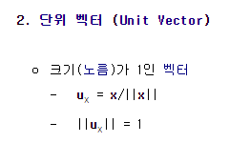
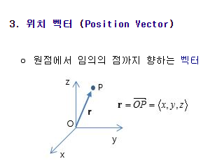
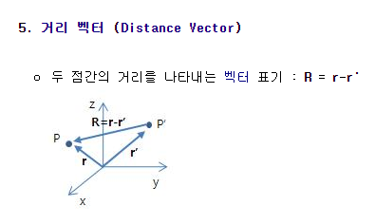
Vector3
Vector3에 대한 이해를 해보기
코드 - PlayerController 5.txt

Slide 7
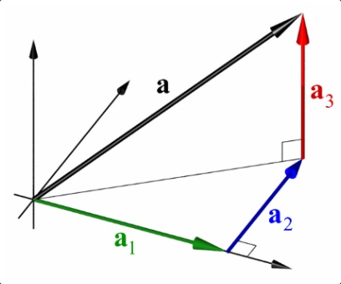
Vector3
3차원 벡터의 크기(길이) 구하는 공식
- sqrt( x * x + y * y + z * z ) = magnitude
3차원 벡터를 단위 벡터로 만들기 (방향에 대한 정보만 남음)
( x / magnitude, y / magnitude, z / magnitude ) = nomalize
- 벡터의 magnitude를 구해보면 1이 나옴

Slide 8
Rotation
코드 - PlayerController 6.txt
Euler (gimbal lock) Explained - https://www.youtube.com/watch?v=zc8b2Jo7mno

Slide 9
Input Manager
코드 - Input Manager폴더

